Slide 1


简单
VISION PLAN
专注
包装的喷码尺寸测量视觉方案（3D）
共创
共赢

Slide 2

01
项目描述
02
项目验证
目录
03
配置清单
04
逻辑流程
CONTENTS
05
评估结果&注意事项
06
售后服务

Slide 3

01
项目描述
●产品名称：包装的喷码
●测量内容：喷码完整性检测
●产品材质：包装袋
●产品颜色：彩色
●产品尺寸(mm × mm × mm)：20.0 * 20.0 * 20.0
●来料方式：传送带
●测量精度要求(mm)：0.2
●检测时产品运动速度(m/s)：1
●检测节拍(pcs/min)：4
●工作距离(mm)：51
方案布局图

Slide 4

02
项目验证
参数名称 | 参数值
3D线扫相机型号 | DL5040B-H
3D线扫相机类型 | 3D线扫相机
X方向视野宽度 | 32mm
Z轴重复精度 | 0.4μm
采集时间 | 0.08s
行频 | 2.5-56kHz
Z(工作距离) = 51mm, X视野大小 = 32mm, Z向视野大小 = 20mm
视野图

Slide 5

03
配置清单
系
统
构
成

Slide 6
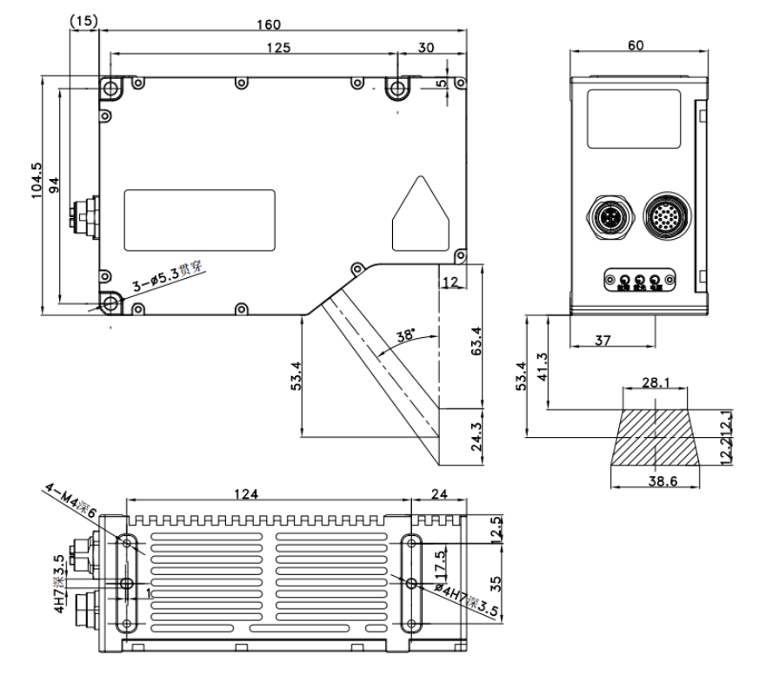
03
配置清单
相机尺寸图

Slide 7
03
配置清单
序号 | 名称 | 型号 | 单位 | 数量 | 厂家
1 | 3D线扫相机 | DL5040B-H | 台 | 1 | dahua
2 | 工控机 | - | 台 | 1 | -
3 | 显示器 | - | 台 | 1 | -
4 | 软件 | MechMSR(MechMind):
逻辑流程
├── 图像采集
│ └── 3D线激光轮廓测量仪采集
│ ├── 设置触发源为外部触发（与传送带同步）
│ ├── 配置扫描行数为100行（确保0.2mm精度）
│ ├── Y轴分辨率设为0.2mm（满足精度要求）
│ └── 启用虚拟模式（调试阶段使用本地数据）
├── 预处理
│ ├── 数据对齐
│ │ ├── 使用2D匹配模板编辑器制作喷码区域特征模板
│ │ ├── 设置角度范围±5°（适应传送带轻微偏移）
│ │ └── 特征区域限定为喷码所在位置（20×20mm范围）
│ ├── 表面预处理
│ │ ├── 滤波器类型选择中值滤波（去除随机噪点）
│ │ ├── X/Y方向滤波窗口大小设为3px（平衡速度与精度）
│ │ └── 保留未过滤数据（保留完整表面信息）
│ └── 裁剪特征区域
│ └── 输出喷码区域表面数据（20×20mm）
├── 喷码完整性检测
│ ├── 深度学习模型包推理
│ │ ├── 导入预训练的文本检测模型包（支持彩色背景）
│ │ ├── 硬件类型设为GPU（优化）（提升处理速度）
│ │ ├── 运行模式设为性能模式（并行推理）
│ │ └── 设置置信度阈值为0.8（过滤低概率误检）
│ └── Blob分析
│ ├── 使用强度图（适应彩色包装袋）
│ ├── 高度阈值设为0.1mm（检测喷码凹凸缺陷）
│ ├── 面积阈值设为50-500像素（过滤非喷码区域）
│ └── 启用最小Blob间距（避免粘连误判）
├── 结果处理
│ ├── 质量判定
│ │ ├── 关联喷码区域检测结果（OK/NG）
│ │ └── 设置判定规则 | 套 | 1 | MechMSR(MechMind):
逻辑流程
├── 图像采集
│ └── 3D线激光轮廓测量仪采集
│ ├── 设置触发源为外部触发（与传送带同步）
│ ├── 配置扫描行数为100行（确保0.2mm精度）
│ ├── Y轴分辨率设为0.2mm（满足精度要求）
│ └── 启用虚拟模式（调试阶段使用本地数据）
├── 预处理
│ ├── 数据对齐
│ │ ├── 使用2D匹配模板编辑器制作喷码区域特征模板
│ │ ├── 设置角度范围±5°（适应传送带轻微偏移）
│ │ └── 特征区域限定为喷码所在位置（20×20mm范围）
│ ├── 表面预处理
│ │ ├── 滤波器类型选择中值滤波（去除随机噪点）
│ │ ├── X/Y方向滤波窗口大小设为3px（平衡速度与精度）
│ │ └── 保留未过滤数据（保留完整表面信息）
│ └── 裁剪特征区域
│ └── 输出喷码区域表面数据（20×20mm）
├── 喷码完整性检测
│ ├── 深度学习模型包推理
│ │ ├── 导入预训练的文本检测模型包（支持彩色背景）
│ │ ├── 硬件类型设为GPU（优化）（提升处理速度）
│ │ ├── 运行模式设为性能模式（并行推理）
│ │ └── 设置置信度阈值为0.8（过滤低概率误检）
│ └── Blob分析
│ ├── 使用强度图（适应彩色包装袋）
│ ├── 高度阈值设为0.1mm（检测喷码凹凸缺陷）
│ ├── 面积阈值设为50-500像素（过滤非喷码区域）
│ └── 启用最小Blob间距（避免粘连误判）
├── 结果处理
│ ├── 质量判定
│ │ ├── 关联喷码区域检测结果（OK/NG）
│ │ └── 设置判定规则

Slide 8
04
逻辑流程
逻辑流程占位符

Slide 9
04
逻辑流程
逻辑流程占位符

Slide 10
05
评估结果&注意事项
05 评估结果 & 注意事项
现场环境
相机安装
物料一致性
风险点：风险点：强光干扰或反光影响3D线扫成像质量。
解决方案：解决方案：加装遮光罩并调整光源角度，避免环境光直射。
风险点：风险点：相机与传送带不同步导致扫描数据错位。
解决方案：解决方案：采用外部触发信号同步相机采集与传送带运动。
风险点：风险点：包装袋表面颜色差异大，影响喷码区域识别稳定性。
解决方案：解决方案：使用强度图结合深度信息进行多特征融合检测。

Slide 11

06
售后服务
该设备上线后使用初期，我们会派专人进行全程跟踪；
处理解决可能发生的设备异常；
对现场人员进行培训指导；
设备调试完成后：售后服务一年；
若客户提出设备升级需求，我们会及时为您提供升级新方案。

Slide 12





机器视觉方案提供商
0535-2162897
www.ytzrtx.com
image@ytzrtx.com
山东省烟台市经济技术开发区泰山路86号内1号

